Slide 1
南特中央理工
一个科研，创新及产业需求驱动的学府
2020年法国百所精英工程师学院中排名第5
声名显赫的法国精英院校成员

Slide 2
法国精英教育的基础
群星闪耀的法国数学（17世纪至近代）
自17世纪开始，
一群法国数学天才们开创了法国辉煌的数学研究的传统
笛卡尔、费马、帕斯卡、达朗贝尔、
拉朗格尔、蒙日、拉普拉斯、勒让德、
傅立叶、泊松、柯西、刘维尔、伽罗瓦、
庞加莱...

Slide 3
法国精英教育的基础
全球领先的数学教育（1936-2018）
产出率：获奖人数与国民人数比

Slide 4
南特中央理工 - 创建于1919
5所最好 “法国工程师学校”之一/350+
2500在校生（工程师、硕士、博士）
37,000+ 校友(硕士/博士)
550 名教职工及科研人员
240名博士研究生
校园面积16.4 公顷
学生来自全球73个国家和地区
国际学生占43%
177个科研合作机构，来自全球55个国家
80个校友会
国际发展和国际视野(QS)排名：全法第一

Slide 5
优势与特点
1、一流的研究机构：硕士 & 博士培养
2、复合型应用型的精英化培养：
法国精英教育有200多年历史，由拿破仑创建，培养最优秀的人才。
3、100%国际化：培养毕业生们全球适应能力。

Slide 6
教学
3个基础硕士
1个工程师文凭课程
15个硕士课程
4个欧盟硕士课程
博士

Slide 7
教学——基础硕士
信号、控制与机器人
机械工程
土木工程

Slide 8
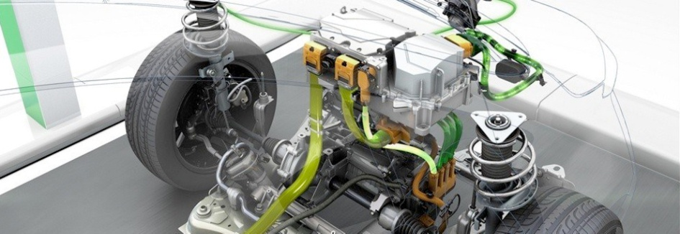
教学
工程师文凭课程
制造业
航空
嵌入式控制和电网
材料和制造工艺的机械工程
产品工程
机器人
工业工程
地质、土木与环境工程
土木工程
住宅与城市环境工程
数字城市
数字经济
计算机科学
数据分析及其在信号和图像处理中的应用
数学与应用
力学建模与仿真
虚拟现实

Slide 9
教学
工程师文凭课程
能源与海洋
能源生产与管理
流体力学与海洋工程
动力和运输
大健康
生命科学与医疗保健数字科学
项目
2024年的科学挑战
碳中和

Slide 10
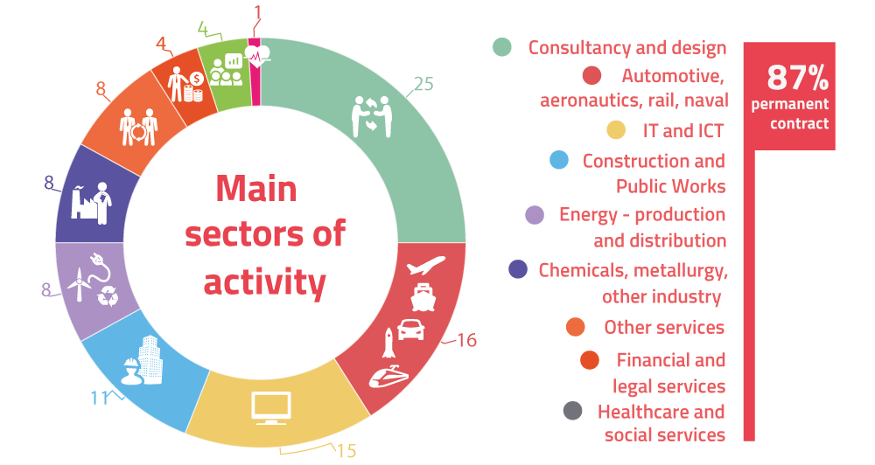
就业/工程师
94%的学生在毕业后3个月内就业
67% 的学生在毕业前就业
5 % 的学生创业
43% 的学生有海外学习背景

Slide 11
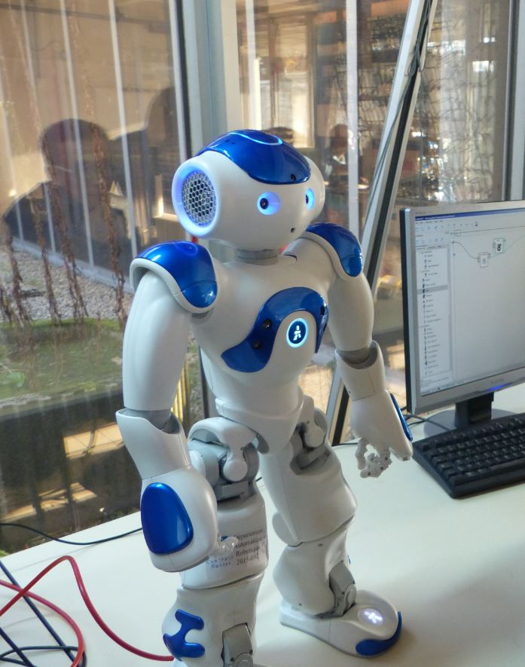
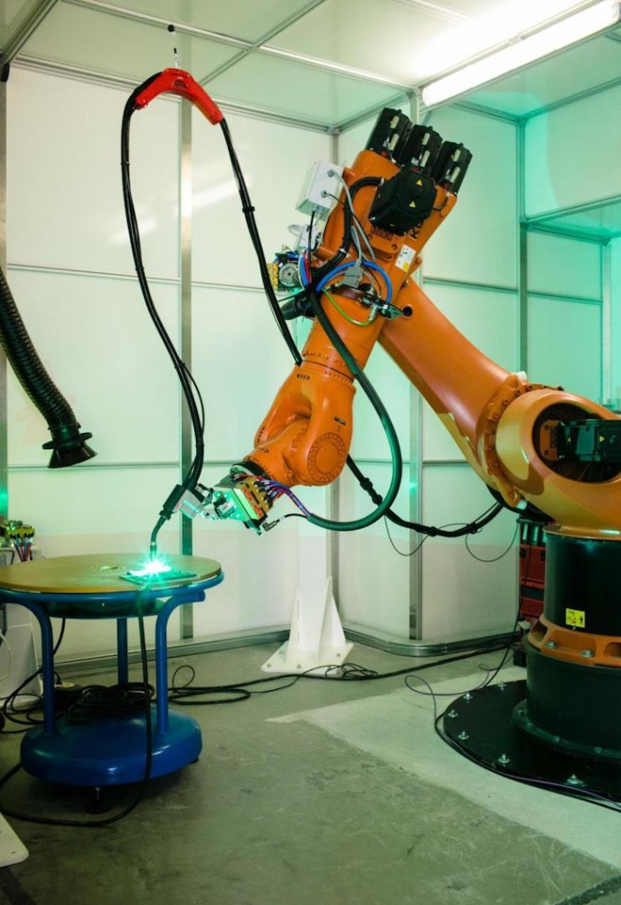
教学
6个硕士学科和15个专业
机械工程
先进制造技术
计算力学
能源与动力工程
复合材料生产工艺与技术
控制科学与机器人学
信号与图像处理
先进机器人
嵌入式实时系统
控制系统

Slide 12
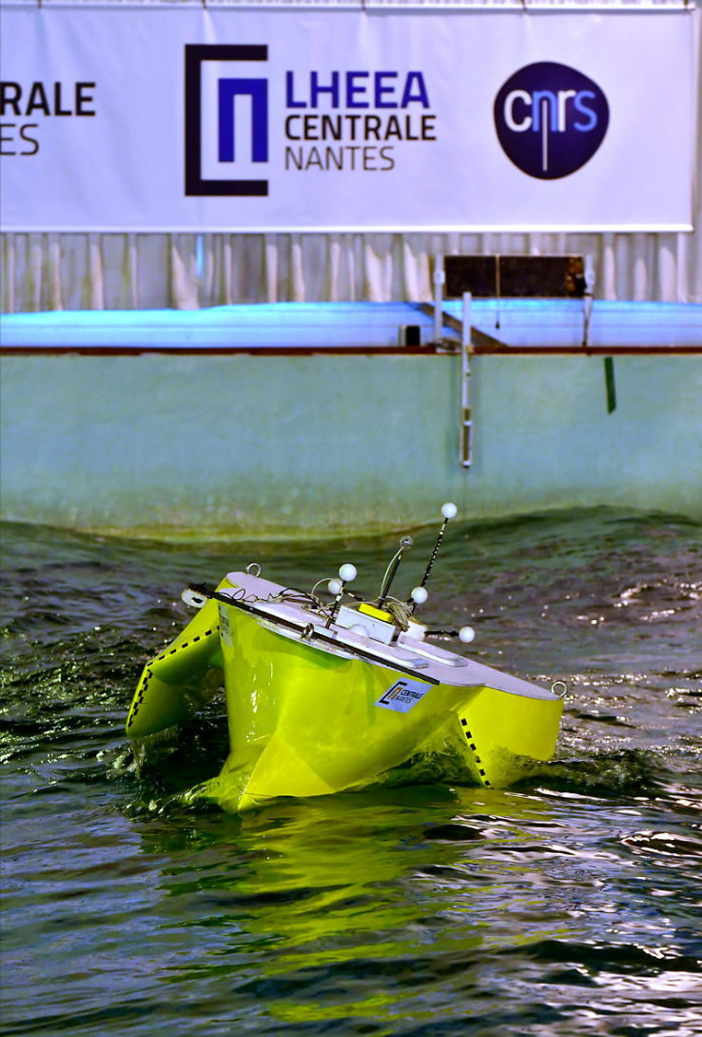
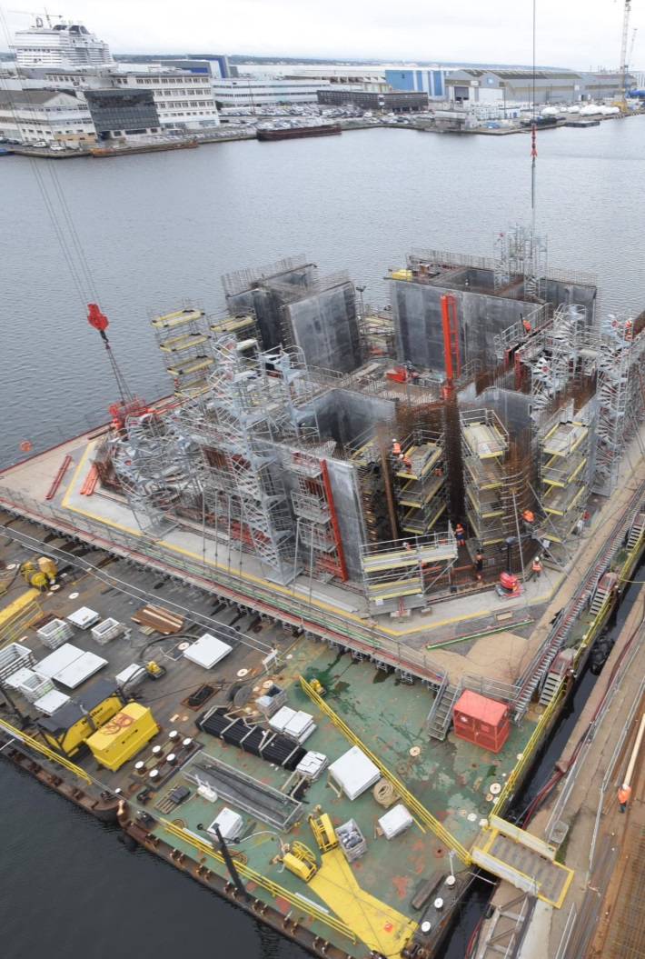
教学
6个硕士学科和15个专业
海洋技术
海洋工程中的流体动力学
大西洋船舶操作与船舰工程硕士
土木工程
环境中的材料与结构
城市与环境规划
大气，水与城市环境
建筑与城市环境
工业工程
灵捷企业管理
智能互联企业

Slide 13
教学
4个欧盟硕士项目/伊拉莫斯奖学金
JEMARO +先进机器人
华沙工业大学（波兰），热那亚大学（意大利），庆兴大学（日本）
EMShip先进设计: 船舶建筑
烈日大学（比利时），罗斯托克大学（德国）， 西博洛尼亚理工大学（波兰），加拉茨大学（罗马尼亚），热那亚大学（意大利）
REM海洋环境中的可再生能源
巴斯克大学（西班牙）， 挪威科技自然大学（挪威）， 思克莱德大学（英国）
E-PICO+: 电动汽车的动力与控制
基尔大学（德国）,拉奎拉大学（意大利）,布加勒斯特理工大学（罗马尼亚）

Slide 14
博士研究方向
6个法国国家科研中心(CNRS)重点实验室(A 或 A+)
南特科学数字实验室(LS2N)
流体力学实验室 (LHEEA)
土木工程与力学实验室
“Jean Leray”数学实验室
城市环境与建筑(AAU)
高性能计算研究所(ICI)

Slide 15
就业/硕士
原居住地区
现居住地

Slide 16
就业/硕士
约50%的同学继续攻读博士，约50%的同学选择在企业工作。
工作领域：工业经济，环境和城市规划，汽车、航空，船舶与铁路工业，能源，建筑设计与建筑工程，交通，银行、保险及其它金融机构，信息技术、传媒及出版业，奢侈品，公共机构管理等。

Slide 17
企业合作：关注企业当下及未来的需求与发展，一直在科技创新的前沿
每年签订超过100份合同
合作型研究
技术转让
试验/数值模拟，咨询 …
涉及领域：航空航天，建筑与公共工程，海工作业，汽车，电子，机械，船舶工程，机器人技术 …
9 个工业研究领域的研发首席科学家
总共2600万欧元
雷诺汽车/西门子/欧洲宇航防务集团/佛吉亚/ESI集团 …

Slide 18
企业合作伙伴
Centrale Nantes
18

Slide 19
国际化
毕业生的全球化适应能力

Slide 20
与中国高校的合作
1996年开始：中法4+4项目；
2006年开始，北京中央理工学院/北航中法工程师学院
2016年开始，3+1+2本硕连读项目

Slide 21
与中国高校的合作：中法4+4
1996年，成为中法4+4成员
法国合作院校：巴黎中央理工、南特中央理工、里昂中央理工、里尔中央理工、马赛中央理工
中国合作院校：清华大学、西南交通大学、西安交通大学、上海交通大学、北京交通大学、浙江大学

Slide 22
与中国高校的合作：
北航中法工程师学院/北京中央理工
2006年，中央理工院校联盟与北航成立中法工程师学院即北京中央理工；
学制6.5年，毕业生获北航学士（专业方向为数学、计算机、应用物理及工程力学）、硕士，及北京中央理工工程师文凭。

Slide 23
与中国高校的合作：3+1+2本硕连读项目
2016年开始，南特中央理工与中国高校开始3+1+2的本硕连读项目。
中国合作院校：哈尔滨工业大学、吉林大学、天津大学南开大学、武汉大学、华中科技大学、南京航空航天大学、北京理工大学、北京工业大学、电子科技大学、重庆大学、大连理工大学

Slide 24
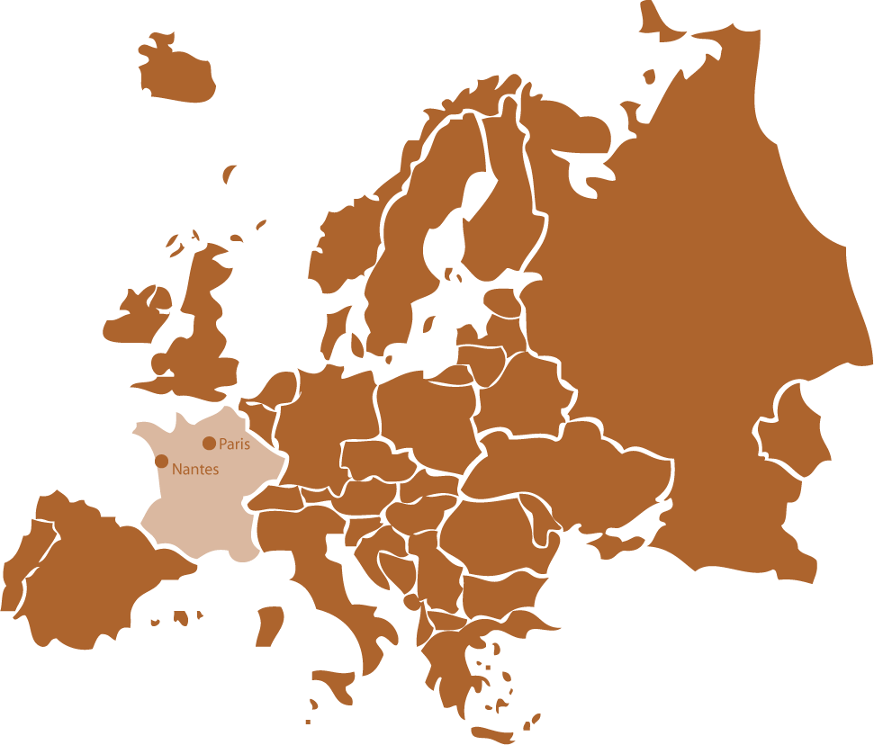
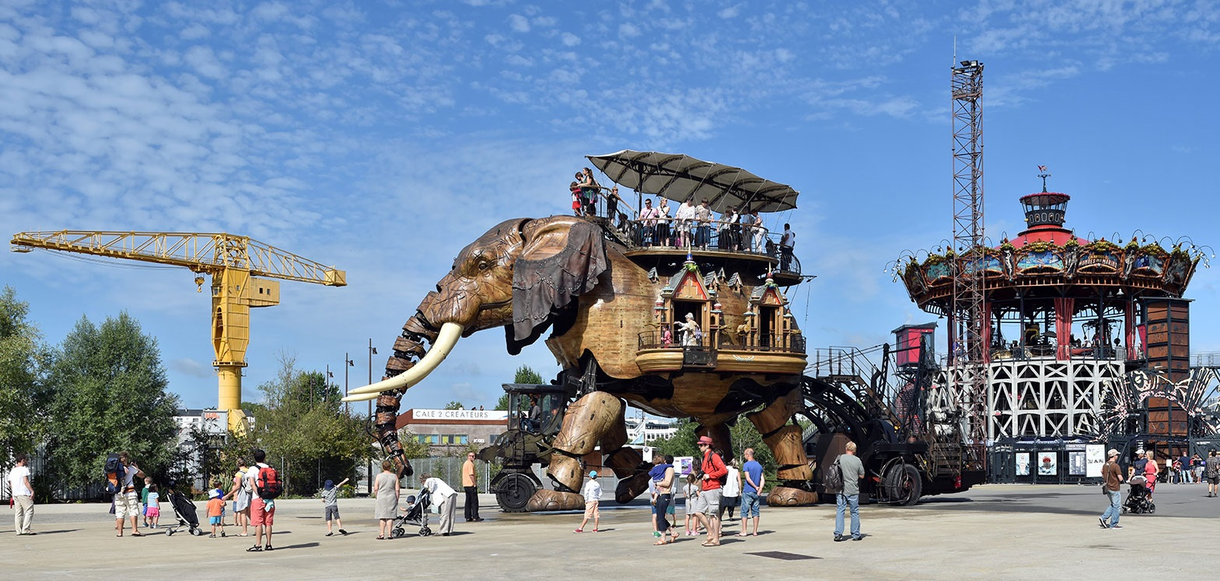
人口总数: 800,000
法国第五大城市
60,000 学生
距离巴黎2小时高铁车程
南特

Slide 25
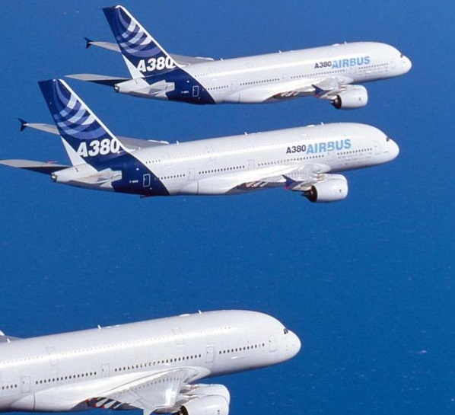
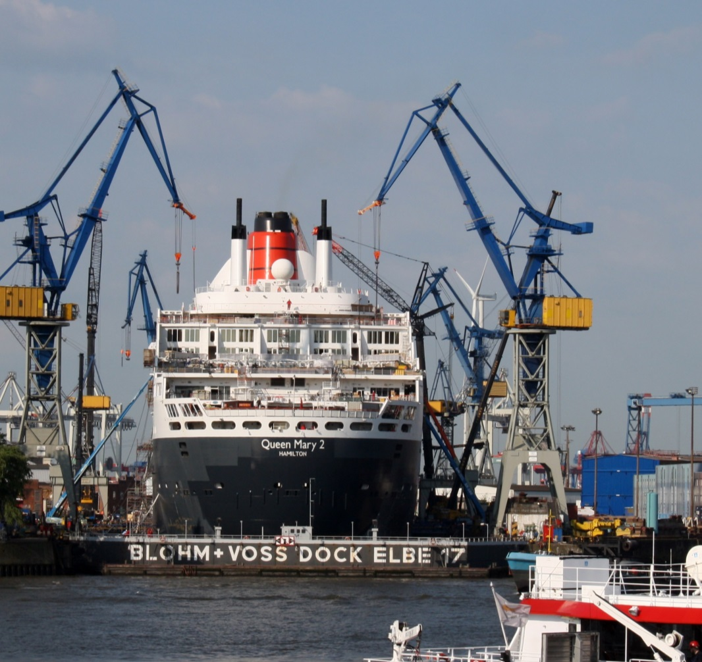
南特——工业环境
空中客车
飞机制造商—空客A380—世界上最大的客机
圣纳泽尔制造基地
船舶制造业（玛丽皇后2号）

Slide 26
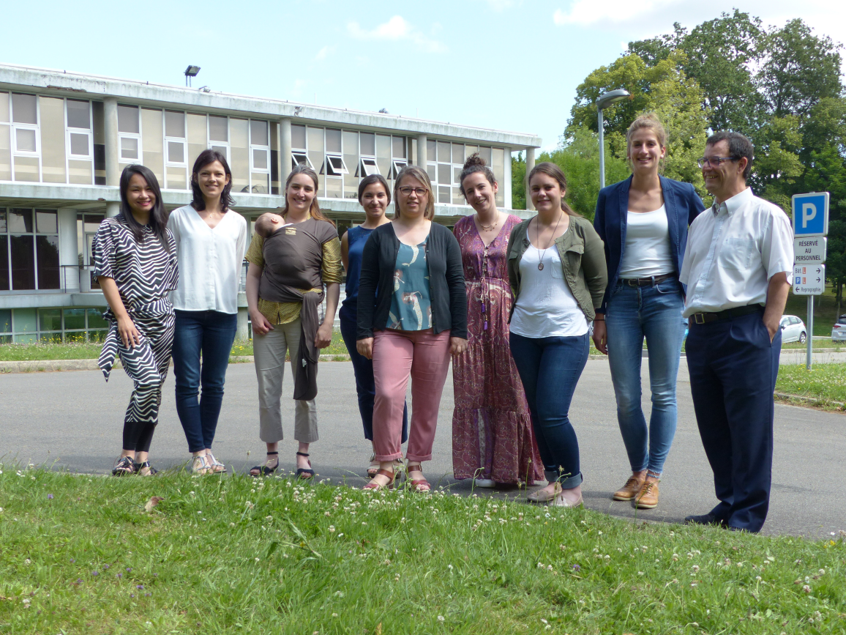
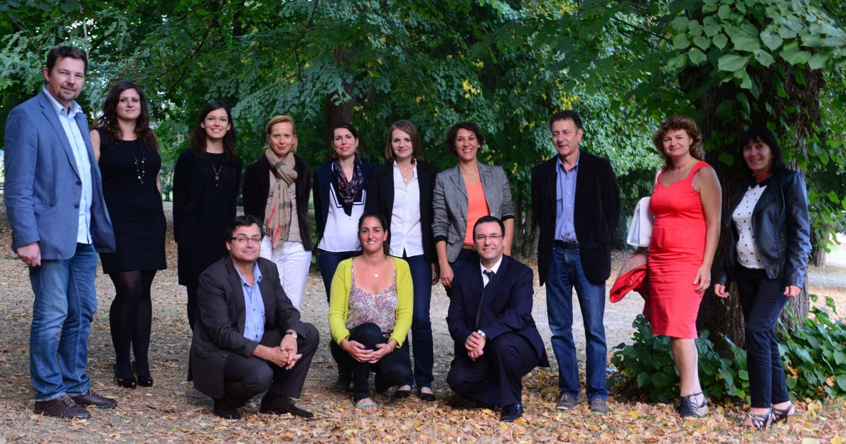
南特中央理工欢迎你

Slide 27
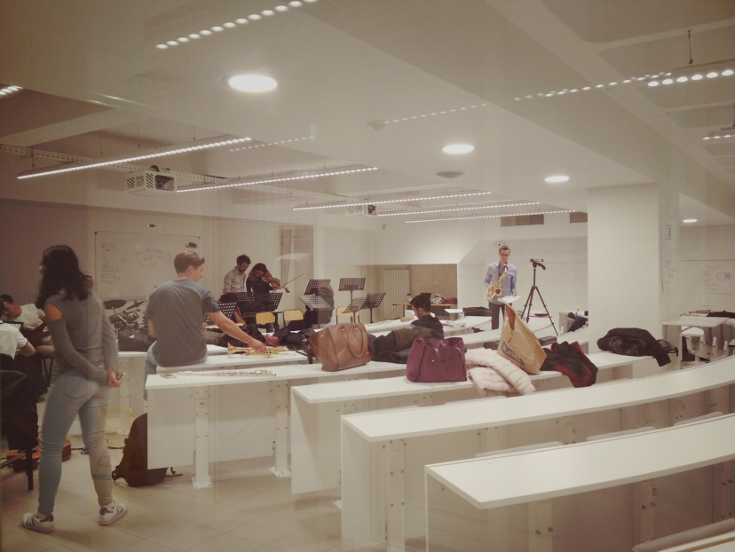
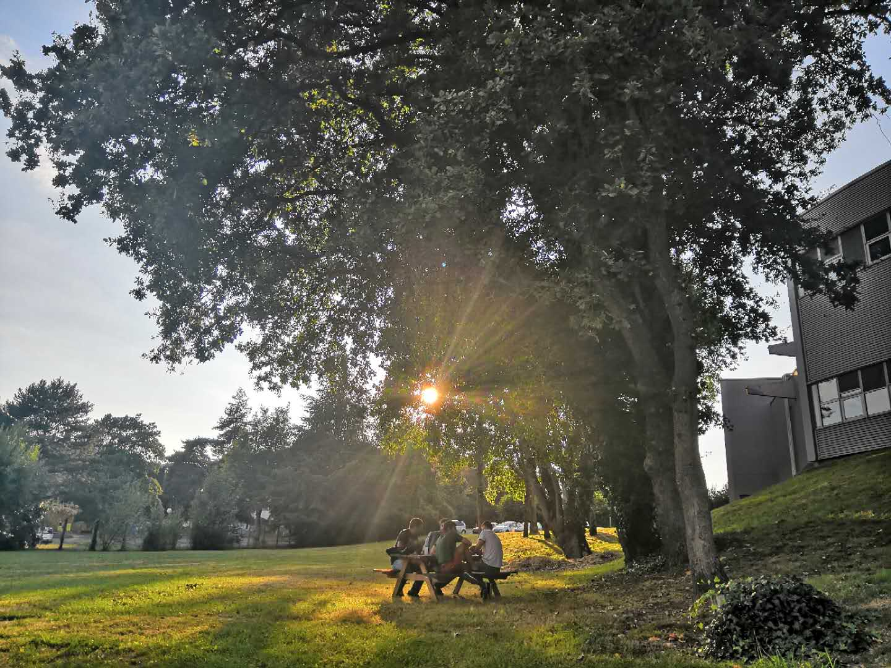
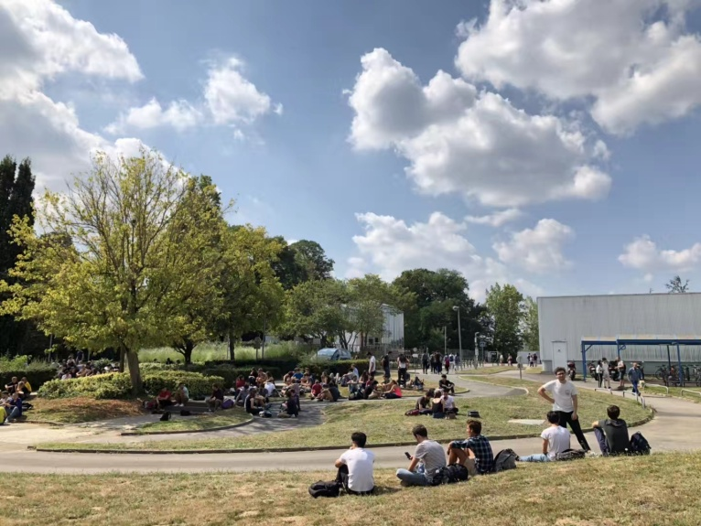
校园内外

Slide 28
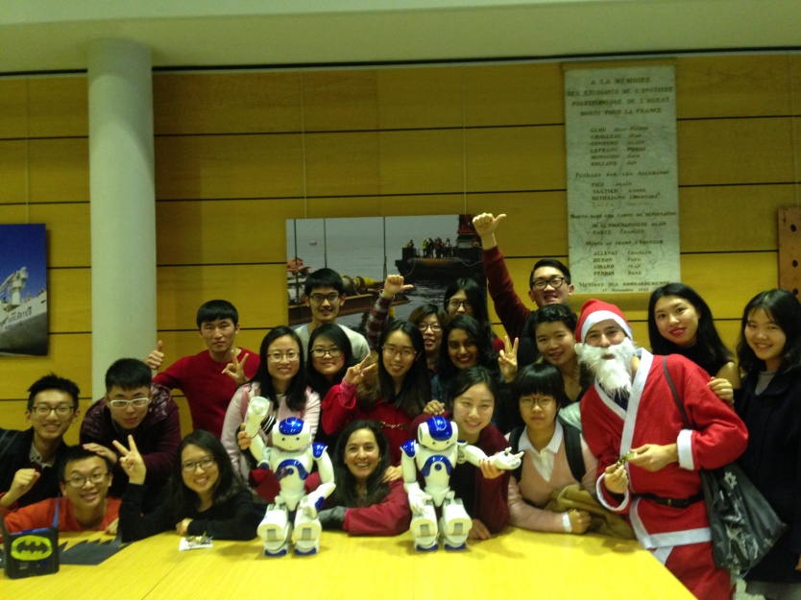
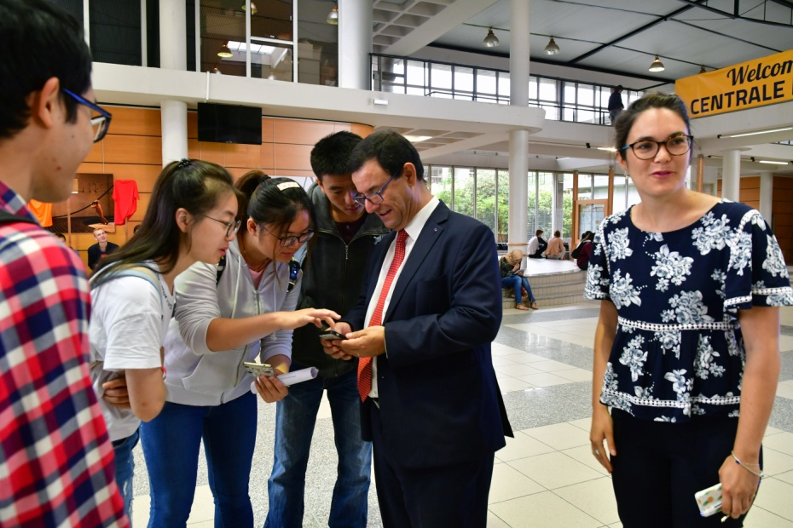
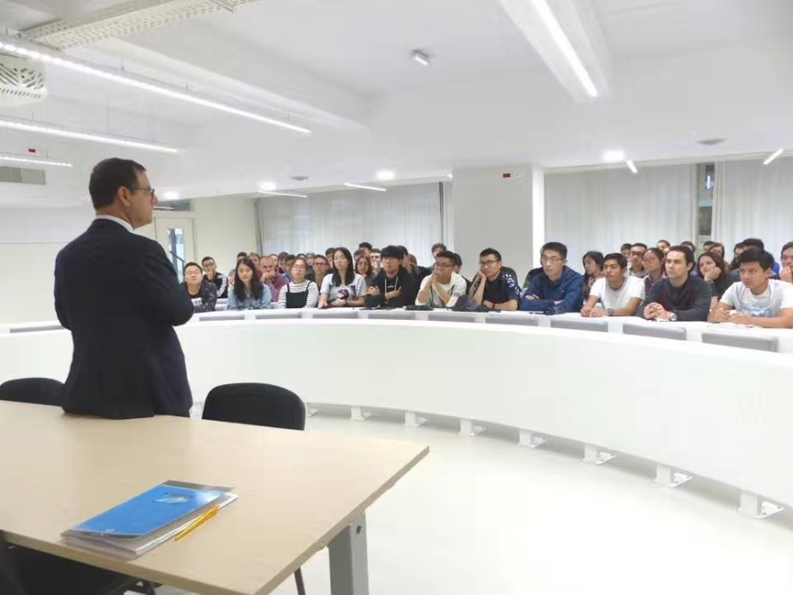
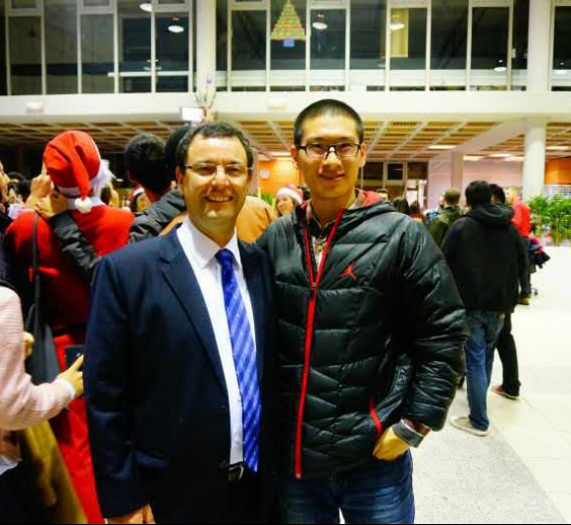
中国校友：

Slide 29
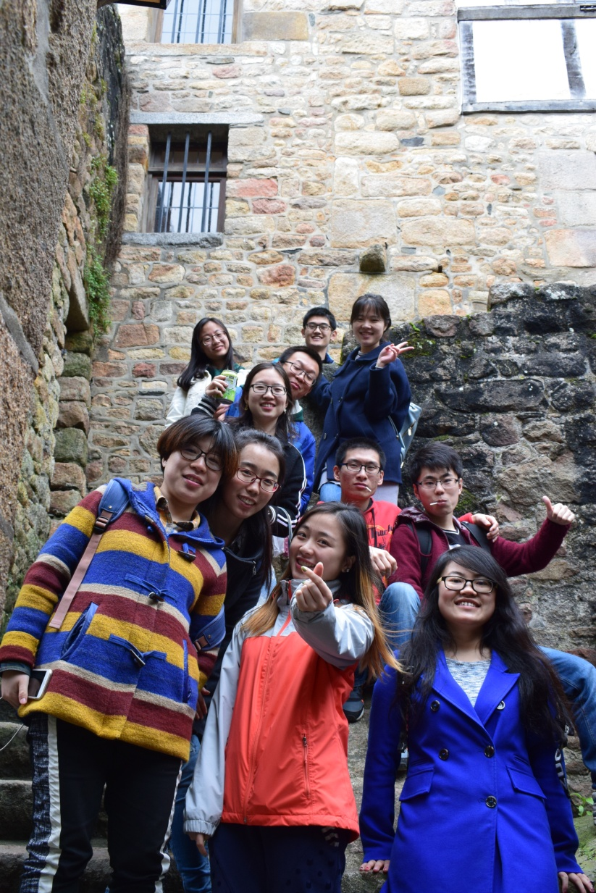
南特中央理工
中国校友说

Slide 30
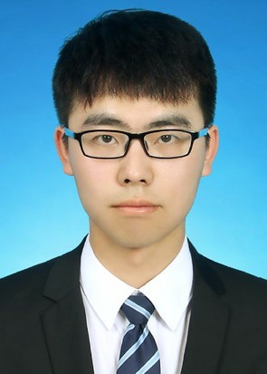
任海杰
本科：哈尔滨工业大学 能源与动力工程
基础硕士：南特中央理工2017-2018
目前：南特中央理工2018-2020 Master in Computational Mechanics

Slide 31
肖萌萌
本科：大连理工大学
硕士：南特中央理工2014级，Master in Civil Engineering
目前: Planning Engineering in General Electrics, Belfort, France
“Arrived at Centrale Nantes in September 2012, I past my wonderful and unforgettable 2 years to get my Master’s degree. After which I started to work in France as a planning Engineer.
I would like to say in Centrale Nantes, I am formed rather in the "Thinking" than simple acknowledge learning. As a young engineer, I would like to propose that the way how we think is the most important key point in our life & work.
I would like sincerely courage Chinese students come to join our big family.
PS: My husband Dmytro, who was my classmate in Centrale Nantes, works in Orange, France.”

Slide 32
宋肖肖
本科：武汉大学 通信工程专业
基础硕士: 南特中央理工，FM-Signal,Control and Robotics
目前: 南特中央理工Master of Engineering in Control and Robotics
“第一次在国外过传统意义上的圣诞节，偷偷在圣诞树上许下心愿，平安喜乐。”
“南特--一个适合生活的城市，一个适合学习的地方。这里天气不算太冷，常常飘雨，偶尔放晴。这个城市不算太大，交通便利，风景如画。”

Slide 33
郭放
本科：南开大学 智能科学与技术
基础硕士：南特中央理工2016-2017 FM-Signal,Control and Robotics
目前: 南特中央理工Master of Engineering in Control and Robotics
"Come and join us,
shake the future together!"

Slide 34
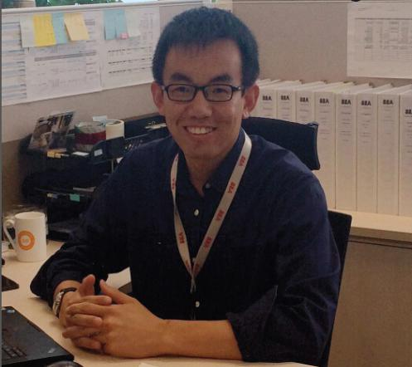
胡奇龙
本科：上海交通大学
硕士： 南特中央理工高级机器人
目前：上海ABB，项目经理
“高度推荐南特中央理工，这里有世界顶级的教学、美好的校园生活、伟大而又热心的老师们。”

Slide 35
陆蔚华
本科：南京航空航天大学
博士：南特中央理工2009-2013
目前：南京航空航天大学机电学院工业设计系副教授
“年轻时寻找自我的一场旅行”

Slide 36
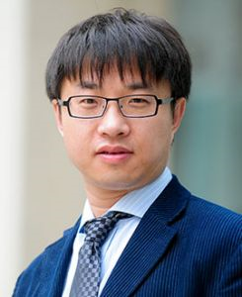
马靓
本科：清华大学
博士：南特中央理工2006-2009
目前：清华大学工业工程系副教授
“南特中央理工不仅教会我如何解决复杂的科学问题；同时我也知道了如何去平衡我的生活与事业。”

Slide 37
南特中央理工3+1+2项目
本项目为英语授课
学习流程：
1、大三时报读。
2、大四时赴法国南特中央理工学习一年的基础硕士，并确认专业方向，在法国完成本科毕业设计。
3、根据合作院校各学院要求，回国或在南特参加毕业答辩，获国内合作院校本科毕业证书和学士学位。
4、返回法国继续完成研一、研二的课程。

Slide 38
南特中央理工3+1+2项目之“1”
基础硕士
学制：一年
三个专业方向：
1、信号、控制与机器人
2、机械工程
3、土木工程

Slide 39
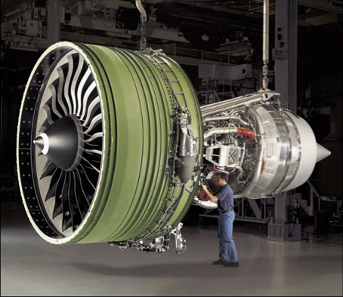
南特中央理工3+1+2项目之“2”
1、硕士课程
2、欧盟硕士项目
3、工程师学位课程

Slide 40
南特中央理工3+1+2项目之费用预算
“1”基础硕士一年学费：6000欧元（约4.7万人民币）
“2”年的硕士阶段学费
1、硕士课程
学费为两年15000欧元，同时获得硕士阶段学费6000欧元的减免，硕士两年只需支付共9000欧元学费（约3.5万人民币/年）。
2、欧盟硕士项目，有机会获得欧盟硕士阶段两年共约46000欧元的奖学金(约35万人民币)。
3、工程师学位课程，学费为12000欧元/年（约9.3万人民币/年）
基本食宿费：6000欧元/年

Slide 41
南特中央理工4+2项目
本项目为英语授课
学习流程：
1、大四时报读。
2、2020年秋季入学，在法国继续完成研一、研二的课程。
硕士阶段，可申请
硕士项目
工程师文凭项目

Slide 42
南特中央理工4+2项目费用预算
一、学费
1、硕士课程
学费为两年15000欧元
3月31号前完成申请，有可能获3000欧元的学校奖学金
2、工程师学位课程，学费为12000欧元/年（约9.3万人民币/年）
二、基本食宿费：约6000欧元/年

Slide 43
南特中央理工3+1+2和4+2项目申请条件
合作院校、理工专业、大三和大四本科在读学生。
综合平均分80分以上（满分100）
英语水平良好

Slide 44
南特中央理工3+1+2和4+2项目申请材料
简历（附近照）
动机信
大学英文成绩单（大三同学提供前五个学期成绩，大四同学为前七个学期成绩）
英语水平证明（申请时，可提供雅思、托福、或大学四六级成绩证明；签证时，英语须提供雅思6.0或托福80以上的英语水平证明。）
完整填写的申请表格
以上申请材料需全英文，以PDF格式发至lichunlai@ec-nantes.cn

Slide 45
南特中央理工中法合作项目
联系人
李春来
138 0988 6889
lichunlai@ec-nantes.cn
见证你美好的青春岁月
南特中央理工欢迎你，我的新同学

